Slide 1
Часы
Стучит бренчит, вертится,
Никого не боится.
Считает весь свой век,
А все не человек?
Я напрасно не хожу,
Когда надо, разбужу.

Slide 2
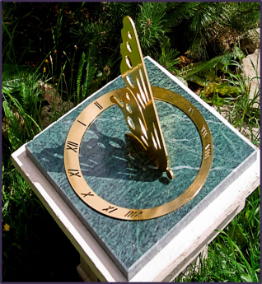
Солнечные часы
Давным- давно, когда часов еще не было, люди узнавали время по солнцу. Всходило солнце, значит пора вставать, и так до самого вечера. Однажды человек обратил внимание на то, что тени от всех предметов двигаются, становятся длиннее и короче в зависимости от положения солнца на небе, и придумал часы: вкопал в землю столб, а вокруг столба начертил круг и разделил его на равные части. Каждая часть равнялась одному часу. Солнце всходило, и тень от столба медленно двигалась по кругу. Назывались эти часы солнечными. Как вы думаете, всегда ли человек мог ими пользоваться?

Slide 3
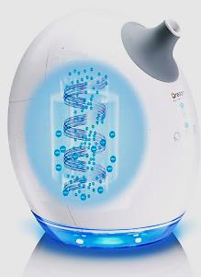
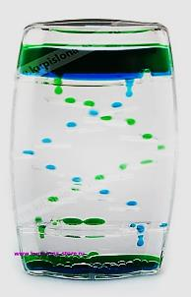
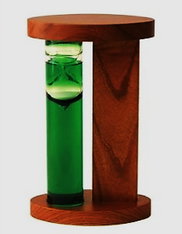
Солнечные часы имели недостаток – они показывали время только в солнечный день. Это было неудобно, поэтому люди изобрели водяные часы. Они состояли из двух сосудов, по капелькам вода перетекала из одного сосуда в другой и по тому, сколько воды вытекло, определяли, сколько прошло времени.

Slide 4
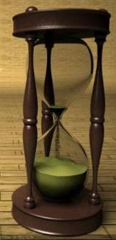
Песочные часы
Кроме водяных часов есть еще часы песочные. Они показывают время и днем и ночью, и летом и зимой, в любую погоду. У них нет стрелок и циферблата, сделаны они из стекла. Два стеклянных конуса соединены вместе , внутри насыпан песок. Когда часы работают, песок из верхнего конуса сыплется в нижний. Высыпался песок, значит прошло 3, 5 или 10 минут. Песочными часами люди пользуются и сейчас.

Slide 5
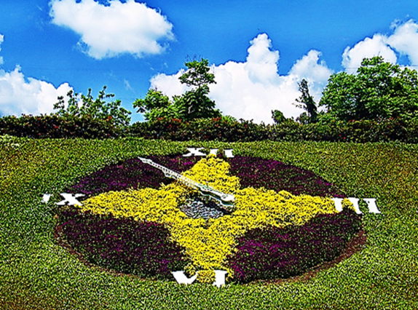
Цветочные часы
Ну а самые необычные, пожалуй, - цветы- часы. Это живые цветы. Бутоны некоторых раскрываются утром, а днем закрываются. У других цветки раскрыты только ночью, а днем всегда закрыты. По ним тоже можно определять время.

Slide 6
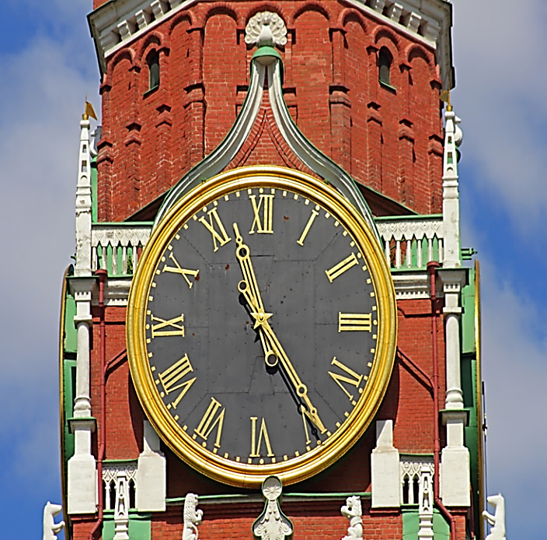
Башенные
ч
а
сы

Slide 7
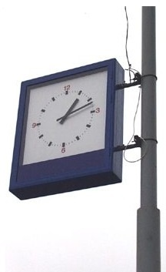
Уличные часы

Slide 8
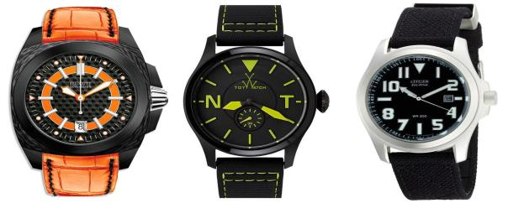
Наручные кварцевые часы

Slide 9
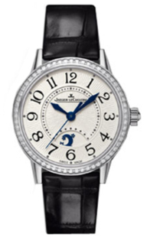
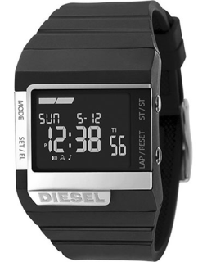

Slide 10
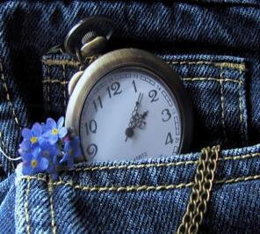
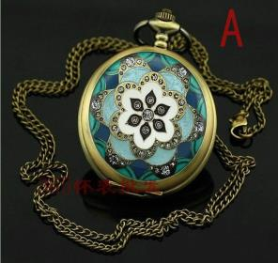
Карманные часы

Slide 11
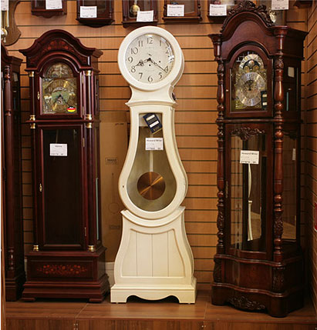
Интерьерные напольные часы

Slide 12
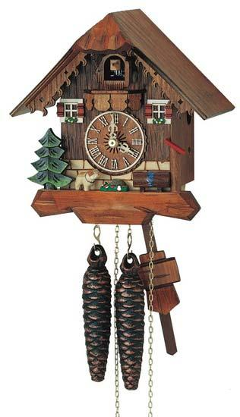
Интерьерные настенные часы

Slide 13
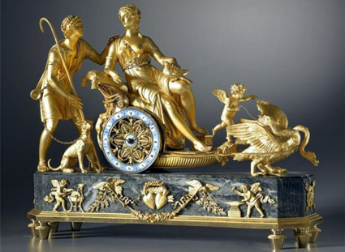
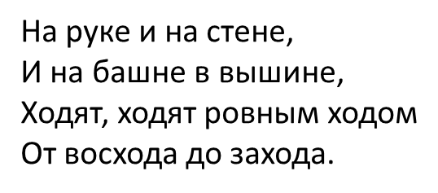
Интерьерные настольные часы

